Slide 1

Nauka o podniku
-
Úvod do problematiky
.

Slide 2
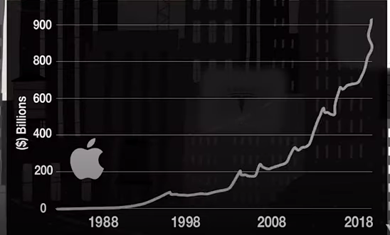
  Životní cyklus podniku a jeho fáze
souvisí s vývojem okolí podniku
podnik jimi obvykle během své existence prochází:
  založení
  růst
  stabilizace
  krize (a případná sanace)
  zánik

Slide 3
Založení
Ve fázi vzniku většina společností přistupuje k nenápadné, neagresivní strategii, jejímž hlavním cílem je přežít a dostat se do další fáze, kterou je fáze růstu.
V této fázi jsou obvykle marketingové nástroje využívané opatrně, vzhledem k tomu, že na ně firmám nezůstávají peníze.
Možnost využít agresivní, růstovou strategii a vybojovat si tržní podíl.

Slide 4
Růst
Fáze růstu je spojena s vysokými marketingovými náklady zaměřenými na podporu prodeje a často agresivní cenovou politikou.
V této fázi by měla firma dělat aktivní kroky k udržení přiměřeného růstu a ustanovit organizační strukturu.
Pro tuto fázi je zcela zásadní přehledné a stabilní cash-flow a investice do rozvoje podnikání.

Slide 5
Stabilizace – fáze zralosti
podnik má vzhledem k trhu optimální velikost, dostatek zákazníků a tvoří zisk.
Firma by také měla přistoupit k automatizaci a zefektivnění svých procesů, věnovat přiměřené finanční prostředky marketingu a objevovat nové příležitosti.

Slide 6
Krize
Předmět podnikání je stále složitější
Pokud tato fáze trvá příliš dlouho, je nezbytné přijmout soubor opatření, jejichž cílem je ozdravení a obnova finanční výkonosti a prosperity firmy.
Je třeba najít mezeru na trhu, využít své znalosti a know-how a opět si vybudovat své místo na trhu.

Slide 7
Zánik
pokud nebyla opatření účinná
obchodní korporace - vymazání z obchodního rejstříku
formy zániku:
  dobrovolné rozhodnutí o ukončení činnosti
  zrušení obchodní korporace bez likvidace:
    fúze, rozdělení podniku, změna právní formy, převod jmění na společníka či přeshraniční přemístění sídla

Slide 8
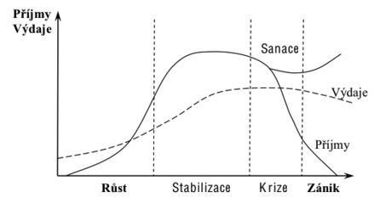
  Životní cyklus podniku

Slide 9
Nauka o podniku
-
Nákup a řízení zásob
Nákup
Druhy zásob
Řízení zásob
Plán nákupu
Normy zásob
Měření výkonu v oblasti zásob
.
Struktura přednášky

Slide 10
  nákup
jedna ze základních podnikových funkcí
realizují jej všechny typy podniků
zabezpečuje bezporuchový chod výrobních i nevýrobních procesů v podniku
organizačně zabezpečen nákupním oddělením
alternativní označení:
  zásobování
  opatřování
  materiálové hospodářství

Slide 11
Fáze nákupního procesu
iniciace nákupu
specifikace požadavků (nezbytnost, charakter, rozsah)
analýza trhu možných dodavatelů
výběr vhodného dodavatele
formulace objednávky
realizace logistických aktivit spojených se vstupem dodávky do podniku
úhrada dodávky
hodnocení výkonu dodavatele

Slide 12
  Zásoby
  oběžný majetek podniku
  výsledek nákupní nebo podnikatelské činnosti
  vždy na sebe vážou finanční prostředky
  Mít či nemít? Lze podnikat bez zásob?

Slide 13
  Druhy zásob
I. Druhové členění zásob
výrobní zásoby:
  suroviny, základní materiál, provozní látky, náhradní díly, obaly
  hmotný majetek, jehož doba spotřeby je kratší než 1 rok
zásoby nedokončené výroby
zásoby hotových výrobků
zboží

Slide 14
II. Členění zásob dle funkčních složek
běžná zásoba – k zajištění předpokládané spotřeby v období mezi dvěma dodávkami
pojistná zásoba – k pokrytí případných odchylek v dodávkách nebo ve spotřebě
technologická zásoba – je-li potřeba materiál před výdejem do spotřeby upravit, její výše vyplývá z výrobní technologie

Slide 15
sezónní (příležitostná) zásoba – vyrovnává předpokládané výkyvy v dodávkách nebo ve spotřebě
spekulativní zásoba – k dosažení mimořádného zisku vhodným nákupem
havarijní zásoba – zajišťuje přežití podniku při nepředvídaných událostech

Slide 16
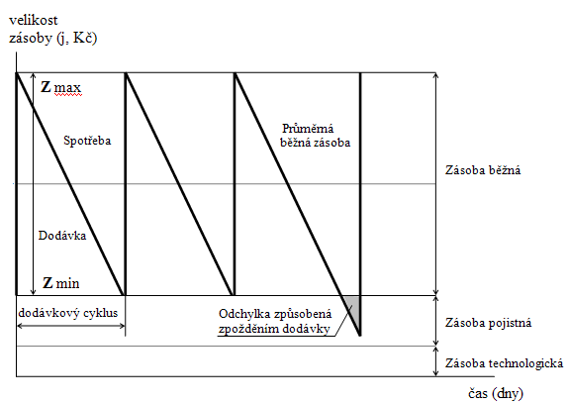
Vývoj stavu zásob v čase
0

Slide 17
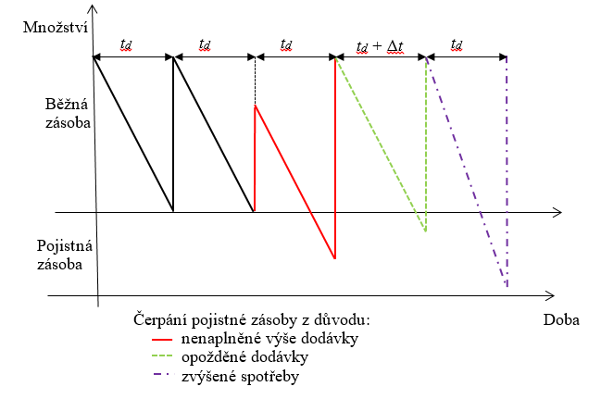
Čerpání pojistné zásoby
0

Slide 18
III. Členění zásob podle kapacitních propočtů
minimální zásoba – stav zásoby v okamžiku před novou dodávkou
maximální zásoba – nejvyšší stav zásob, kterého je dosaženo v okamžiku nové dodávky
okamžitá zásoba:
  faktická fyzická zásoba – skutečný stav zásob ve skladu
  dispoziční zásoba – faktická zásoba zmenšená o již uplatněné požadavky na výdej (zboží připravené k expedici)
  bilanční zásoba – dispoziční zásoba zvětšená o velikost objednaných, ale doposud neobdržených dodávek zásob (materiál na cestě)

Slide 19
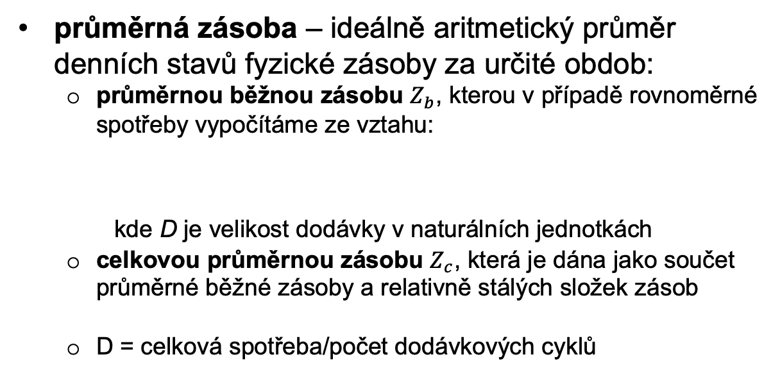
průměrná zásoba – ideálně aritmetický průměr denních stavů fyzické zásoby za určité obdob:
  průměrnou běžnou zásobu $Z_{b}$, kterou v případě rovnoměrné spotřeby vypočítáme ze vztahu:
kde D je velikost dodávky v naturálních jednotkách
  celkovou průměrnou zásobu $Z_{c}$, která je dána jako součet průměrné běžné zásoby a relativně stálých složek zásob
  D = celková spotřeba/počet dodávkových cyklů

Slide 20
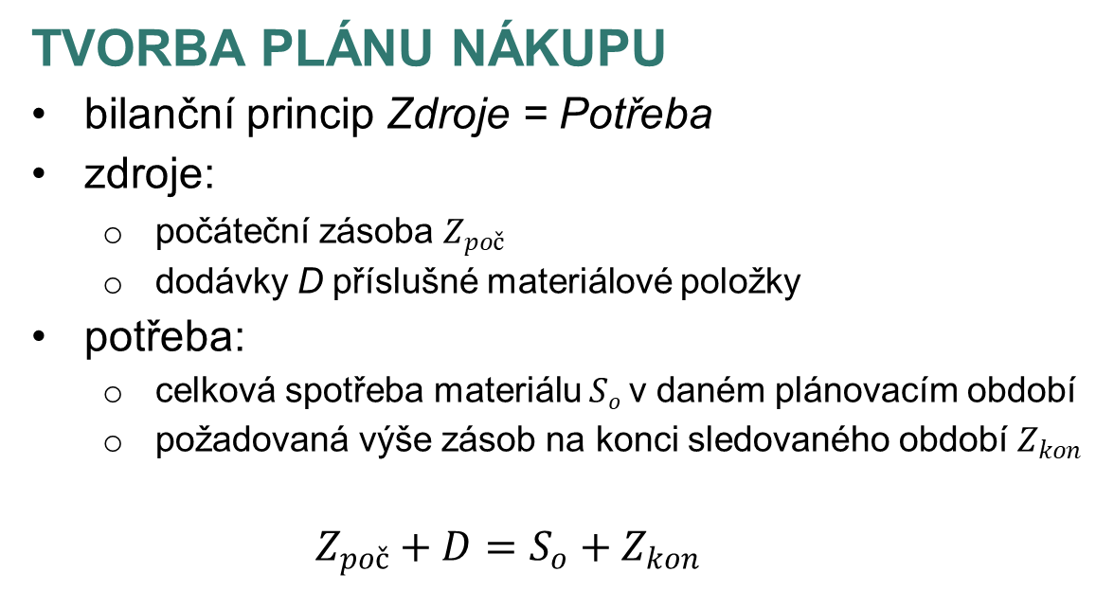
  Tvorba plánu nákupu
bilanční princip Zdroje = Potřeba
zdroje:
  počáteční zásoba $Z_{poč}$
  dodávky D příslušné materiálové položky
potřeba:
  celková spotřeba materiálu $So$v daném plánovacím období
  požadovaná výše zásob na konci sledovaného období $Z_{kon}$
  $Z_{poč}+D=S_{o}+Z_{kon}$

Slide 21
  Hotel plánuje nákupní činnost na další měsíc listopad. Za den se průměrně v hotelu spotřebuje 600 l džusu. Džusy jsou uchovávány v lahvích po 0,5 l. Na konci měsíce listopad plánuje hotel mít zásobu 2 500 ks lahví. Na začátku listopadu tato zásoba bude 2 600 ks lahví. Kolik lahví džusu musí hotel na listopad objednat?

Slide 22
  Zdroje = Potřeby
  Poč. zásoba + nákup (dodávka) = spotřeba + konečná zásoba
  2600 + x = 36 000 + 2500
  Nákup = 35 900 ks

Slide 23
  Normy zásob
stanovují, na jak dlouho, v jakém množství a v jaké hodnotě má mít podnik v průměru zásoby
slouží jako podklad k vyhodnocení toho, zda je skutečná průměrná zásoba na přijatelné úrovni

Slide 24
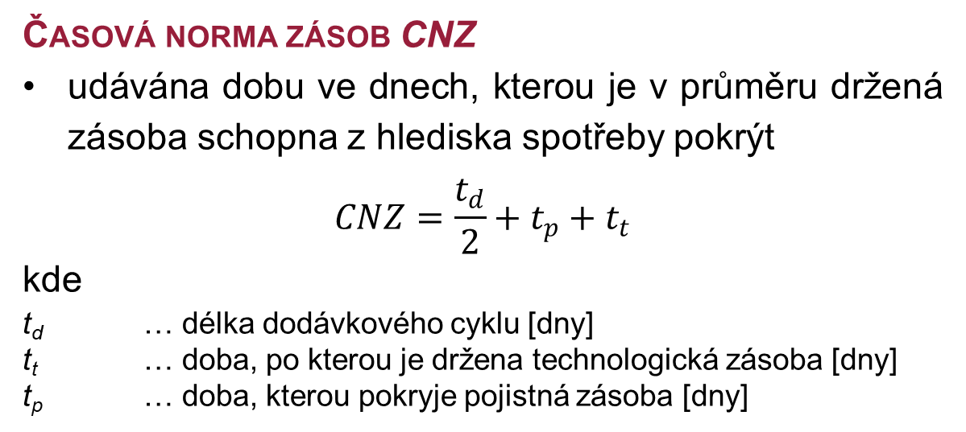
Časová norma zásob CNZ
udávána dobu ve dnech, kterou je v průměru držená zásoba schopna z hlediska spotřeby pokrýt
$$CNZ=\frac{t_{d}}{2}+t_{p}+t_{t}$$
kde
t_{d} … délka dodávkového cyklu [dny]
t_{t} … doba, po kterou je držena technologická zásoba [dny]
t_{p} … doba, kterou pokryje pojistná zásoba [dny]

Slide 25
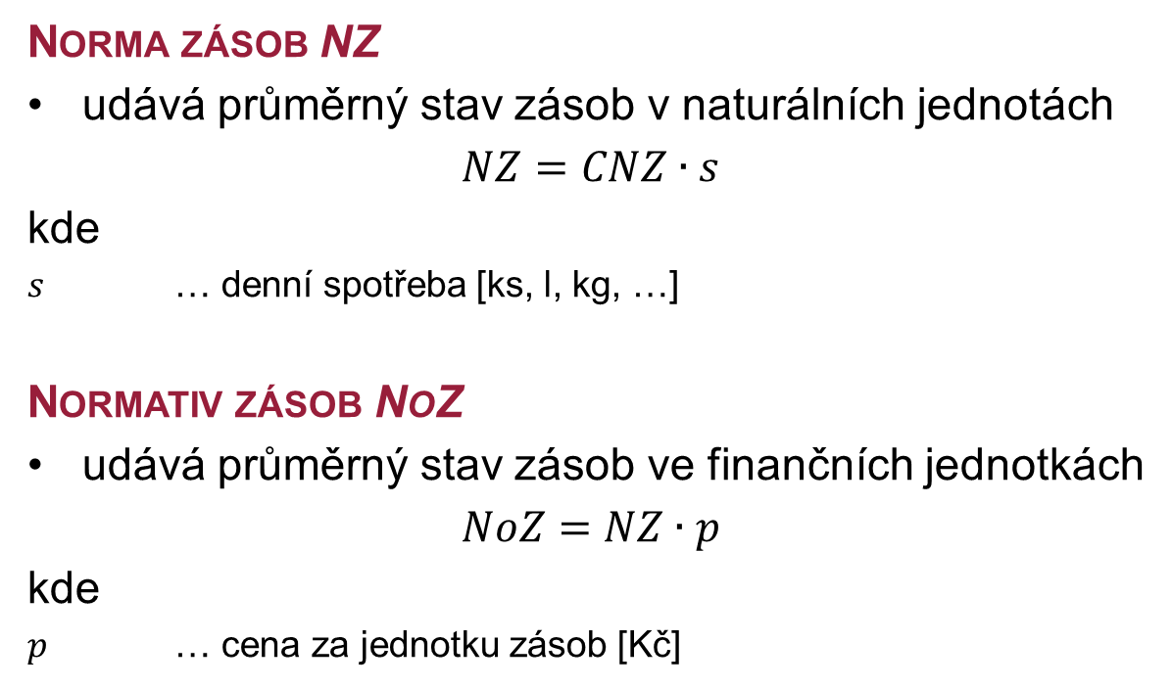
Norma zásob NZ
udává průměrný stav zásob v naturálních jednotách
$$NZ=CNZ∙s$$
kde
$s$ … denní spotřeba [ks, l, kg, …]
Normativ zásob NoZ
udává průměrný stav zásob ve finančních jednotkách
$$NoZ=NZ∙p$$
kde
$p$ … cena za jednotku zásob [Kč]

Slide 26
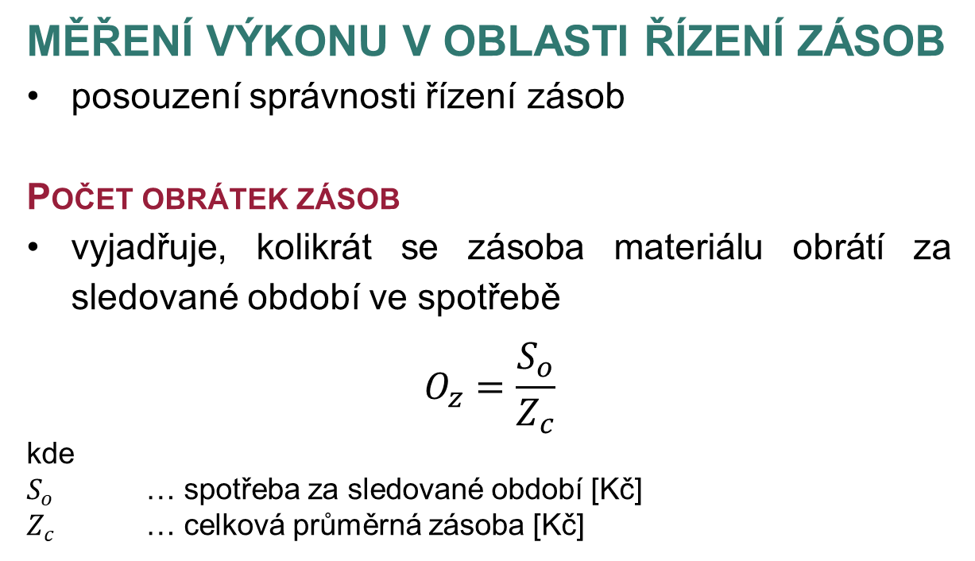
  Měření výkonu v oblasti řízení zásob
posouzení správnosti řízení zásob
Počet obrátek zásob
vyjadřuje, kolikrát se zásoba materiálu obrátí za sledované období ve spotřebě
$$O_{z}=\frac{S_{o}}{Z_{c}}$$
kde
$S_{o}$ … spotřeba za sledované období [Kč]
$Z_{c}$ … celková průměrná zásoba [Kč]

Slide 27
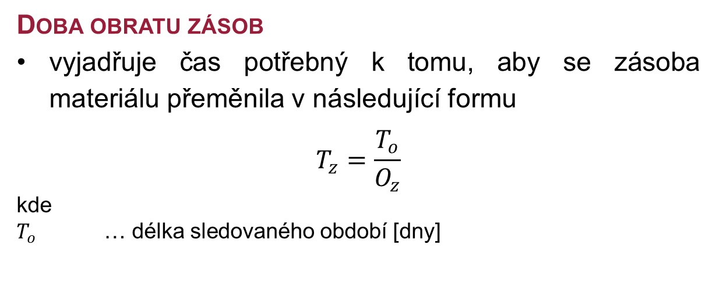
Doba obratu zásob
vyjadřuje čas potřebný k tomu, aby se zásoba materiálu přeměnila v následující formu
$$T_{z}=\frac{T_{o}}{O_{z}}$$
kde
$T_{o}$ … délka sledovaného období [dny]

